Slide 1
Энциклопедия слова КОТ
Лексическое значение слова
Пословицы и поговорки
Стихи
Загадки
Рассказ
Слово в музыкальных произведениях
Слово в иллюстрациях
Автор проекта: Кирилл Поносов, учащийся 6 класса МБОУ «СОШ № 18» г. Воткинска

Slide 2
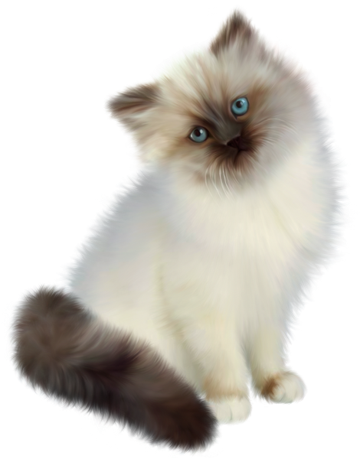
Лексическое значение слова
В русском языке слово ко́шка означает либо представителя биологического подвида вообще независимо от пола, либо самку этого подвида. Самца называют кот, а детёныша кошки — котёнок (мн.ч. котя́та). Слово кошка в русском языке произошло от др.-русск. слова «котъка», которое в свою очередь происходит от существительного «кот» и является родственным.
НАЗАД

Slide 3
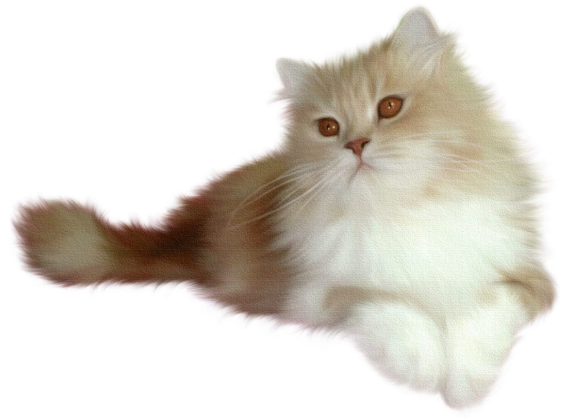
Слово в русском фольклоре
Пословицы и поговорки со словом КОТ СТАР КОТ, А МАСЛО ЛЮБИТ. КОТ В ПЕРЧАТКАХ МЫШЬ НЕ ПОЙМАЕТ. ОБ ЭТОМ ЗНАЕТ ВСЯ УЛИЦА, ПЕТУХ ДА КУРИЦА, КОТ ЕРМОШКА ДА Я НЕМНОЖКО. ПОСТРИГСЯ КОТ, НАМЫЛСЯ КОТ, А ВСЕ ТОТ ЖЕ КОТ. ВЛЕЗ КОТ НА САЛО ДА КРИЧИТ: МАЛО!
НАЗАД

Slide 4
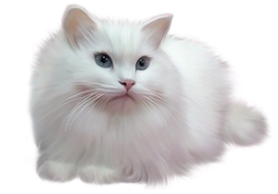
Анна Ахматова Мурка, не ходи, там сыч Мурка, не ходи, там сыч На подушке вышит, Мурка серый, не мурлычь, Дедушка услышит. Няня, не горит свеча, И скребутся мыши. Я боюсь того сыча, Для чего он вышит?
Стихи
Агния Барто Котёнок Котёнок возится с клубком: То подползет к нему тайком, То на клубок начнет кидаться, Толкнет его, отпрыгнет вбок... Hикак не может догадаться, Что здесь не мышка, а клубок.
Валентин Гафт Кот Кот мой свернулся калачиком, Глазки блеснули во тьме, Это работают - датчики Где-то в кошачьем уме. Ушки стоят - как локаторы, Слушают тайную тьму, Все, что в его трансформаторе, Он не отдаст никому!
НАЗАД

Slide 5
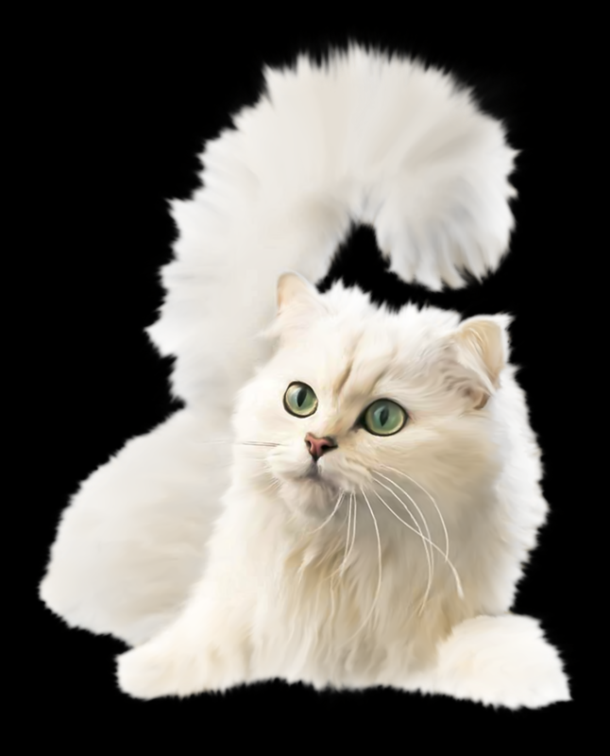
Без расчески причесался И умылся без воды, В кресло мягкое забрался
И запел на все лады. (кот)
Вся мохнатенькая, Сама усатенькая, Днем спит И сказки говорит, А ночью бродит,
На охоту ходит. (кошка)
Загадки
Спокойный, важный и усатый, Похож на тигра, – полосатый. Он припеваючи живет – Большой и рыжий Васька – … (Кот)
Мы вымыли руки И сели за стол. А он неумытый Обедать пришел. И с ним бесполезна любая беседа - Он вымоет лапки, Но после обеда. (Кот)
НАЗАД

Slide 6
Рассказ
А. Демкин ВАСЬКА
Васька жил на первом этаже клиники госпитальной хирургии, что на Боткинской улице, той самой, что была основана знаменитым хирургом Пироговым еще в 1841 году. В память об основателе клиники на втором этаже имелась его крашеная в яркую бронзу гипсовая статуя. За спиной статуи, в аудитории с легким ажурным амфитеатром скамей, на стене висели настоящие литографические камни, на которых были гравированы изображения из анатомического атласа, составленного Пироговым.
Впрочем, в аудиторию Васька заходил редко, хотя в нее прямо из курсантского гардероба на первом этаже вела отдельная лестница. Но, в самом деле, что может быть интересно коту в холодной с метлахской плиткой на полу и железными переплетами скамеек аудитории? Да, Васька был именно котом. Обычным, впрочем, немного крупнее обычного, рыжим полосатым котом с разорванным в какой-то битве левым ухом. Первый этаж и подвал клиники для Васьки были намного интереснее. Вероятно, еще и потому, что контракт, безмолвно заключенный между начальником клиники и Васькой, содержал пункт о том, что Ваське дозволялось отлавливать серых хвостатых зверьков в подвале и, вдобавок, иметь гарантированную плошку остатков еды из кухни на первом этаже. Ваське запрещалось показываться на людях в дневное время и строго-настрого воспрещалось, даже ночью, подниматься на второй этаж клиники. Новый начальник принял Ваську вместе с клиникой от предыдущего начальника. А тот и сам уже не мог сказать, когда именно здесь появился кот.
ДАЛЕЕ

Slide 7
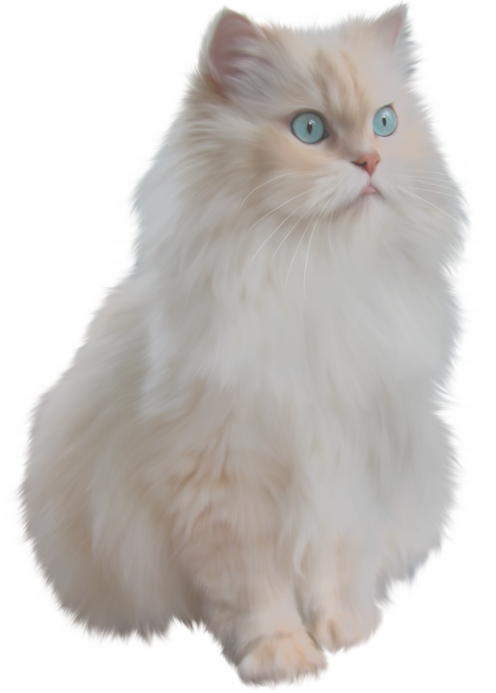
Васька иногда мог поиграть с очередным солдатиком из бывших больных, оставленным в клинике в добровольное “рабство”, что всяко было для солдатика приятнее, чем несение повседневной службы в части. Солдатику дозволялось аккуратно почесывать Ваську между ушей и, если настроение у кота было благодушным, то и по спинке носа, которым Васька поддевал солдатскую руку, требуя продолжения ласки. Кое-кто мог попытаться быть фамильярным с ним и пытаться, следуя словам известной песни, запустить руку куда не следовало, например, в “меховой живот”. Но Васька никогда не царапал и не кусал обидчиков. Он, вырываясь из плена, смотрел на солдатика долгим и протяжным взглядом и уходил. Больше к нему он никогда не подходил, и солдат вынужден был нести свою ночную службу, не скрашенную тихим раскатистым мурчанием кота. Впрочем, все знали, что кот фамильярности не выносит, и старались быть с ним настолько уважительно на равных, насколько это может быть в отношениях человека с котом.
отрывок
НАЗАД

Slide 8
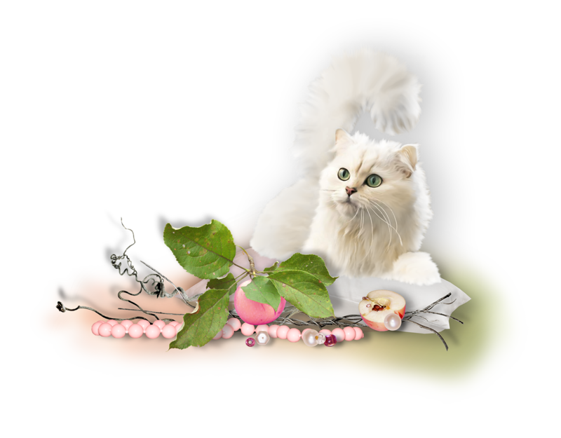
Слово в музыкальных произведениях
Песня кота Леопольда
Песня кошки ( сама по себе)
НАЗАД

Slide 9
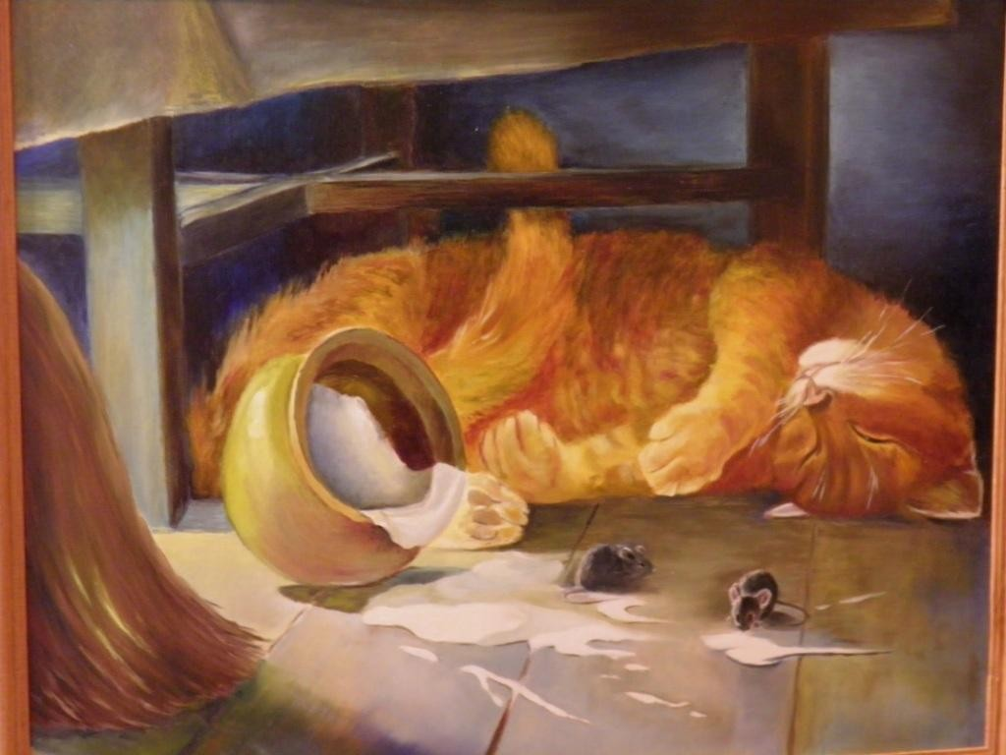
Слово в иллюстрациях .
Удовольствие
Воротнина Светлана Владимировна
ДАЛЕЕ

Slide 10
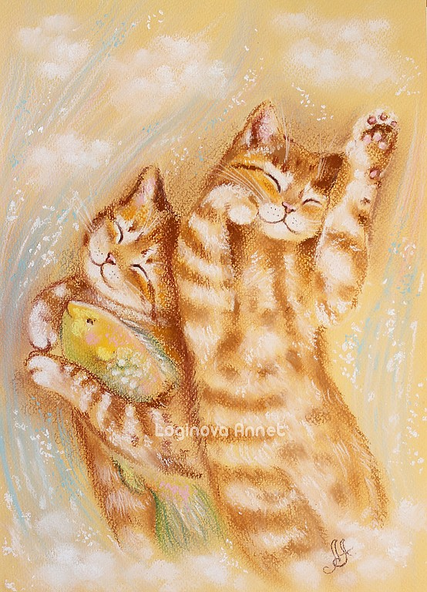
Теплые сны
Логинова Аннет
ДАЛЕЕ

Slide 11
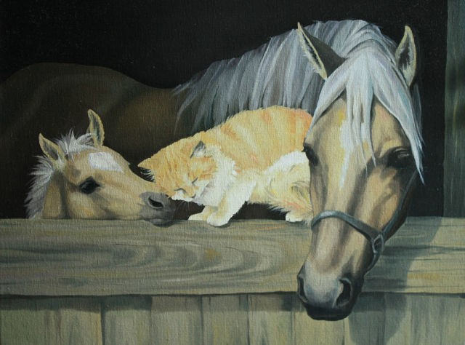
Кот и жеребенок
Слободскова Анастасия Юрьевна
ДАЛЕЕ

Slide 12
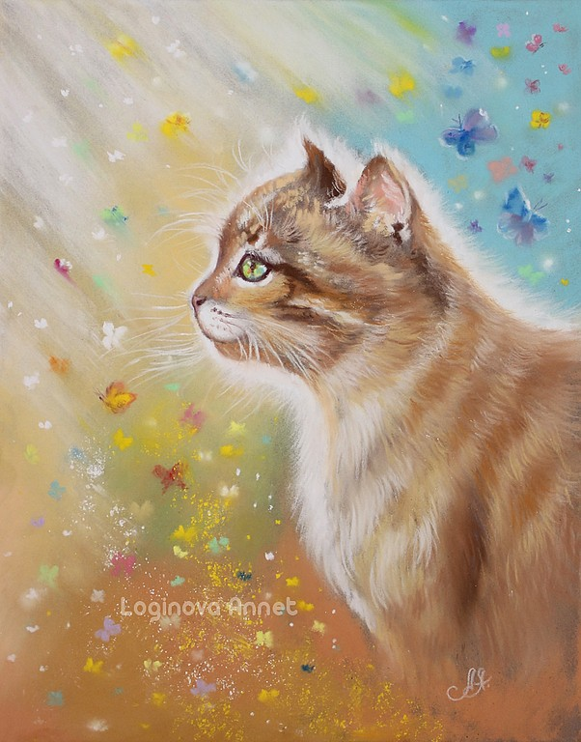
Радужные бабочки
Логинова Аннет
ДАЛЕЕ

Slide 13
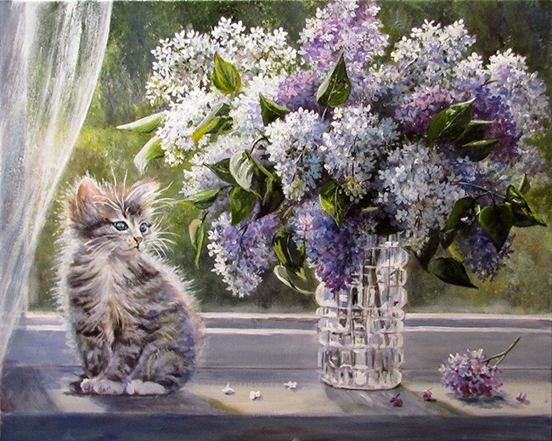
Этот удивительный мир
Воробьева Ольга Павловна
НАЗАД

Slide 14
Использованные ресурсы .
http://www.artvedia.ru/virtpage/22 - Картины
http://www.x-vim.info/s_c21a1f.html - Пословицы и поговорки
http://dic.academic.ru/searchall.php?SWord=%D0%BA%D0%BE%D1%82&stype=0 - Словарь Ожегова
http://ru.wikipedia.org/wiki/%CA%EE%F8%EA%E0 - Материал из Википедии –свободной энциклопедии
http://profclipart.ru/wp-content/uploads/2011/06/smalik_oduvanchika-%D0%BA%D0%BE%D0%BF%D0%B8%D1%8F-1024x768.jpg –картинка одуванчик
http://img-fotki.yandex.ru/get/5607/cadi-1986.63a/0_85508_1fd03dbc_XL -1 кошка
http://img-fotki.yandex.ru/get/5902/ladyo2004.a/0_4b3e7_a64abdfc_XL.jpg - 3 кошка
http://img-fotki.yandex.ru/get/5701/ladyo2004.a/0_4b3ea_4d75ad3e_M.jpg -4 кошка
http://www.stihi-rus.ru/deti/stihi_o_kotah.htm- стихи
http://www.fun4child.ru/2542-zagadki-pro-kota-dlja-detejj.html -загадки
http://slavclub.ru/zagadki/zivotnie/1336-koti.html - загадки
http://img-fotki.yandex.ru/get/5600/120710424.33a/0_79a48_18253925_XL - 5 кошка
http://www.town812.ru/vaska.html - рассказ
http://img-fotki.yandex.ru/get/4419/4243123.1a/0_86cb9_bcf86cdd_XL- 6 кошка
http://vmusice.net/mp3/%C4%E5%F2%F1%EA%E8%E5%20%EF%E5%F1%ED%E8%20%20%CF%F0%EE%20%EA%EE%F2%E0 -песня
http://zvukoff.ru/song/200246- песня
http://img-fotki.yandex.ru/get/4600/120710424.33a/0_79a6b_61c82198_XL - 7 кошка

